Slide 1
陕旅版小学英语三年级上册
Unit4 What’s This? 第2课时
WWW.PPT818.COM

Slide 2
教学目标
1.能正确认读、书写字母Uu, Vv, Ww，并通过相关词汇了解这些字母的基本读音规则。
2.能听、说、读、写单词umbrella, vegetable, water并能在日常会话中灵活运用。

Slide 3
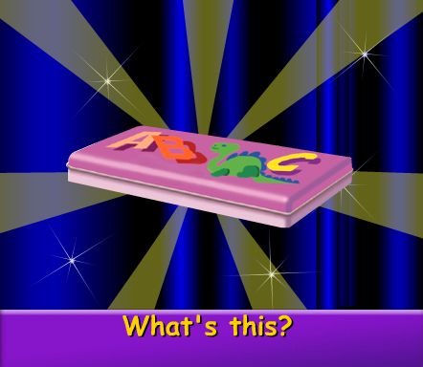
Let’s chant—What’s this?

Slide 4
想一想
怎么翻译：What’s this?
What’s that?
Is this a cat?的回答方式

Slide 5
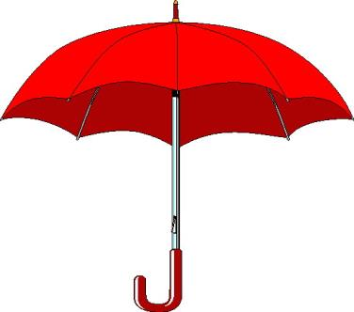
Look, boys and girls!
What’s this?
U u umbrella.

Slide 6
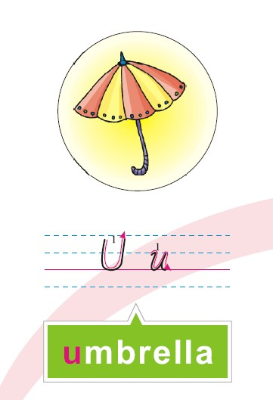
Let’s learn
This is Uu, Uu is in “umbrella”.

Slide 8
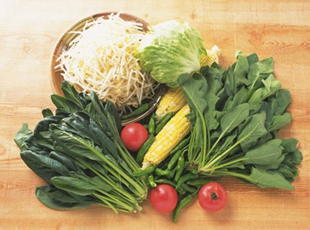
What’s this?

Slide 9
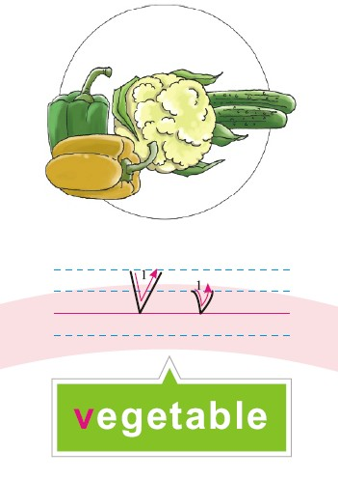
This is Vv, Vv is in “vegetable”.

Slide 11
What’s this?

Slide 12
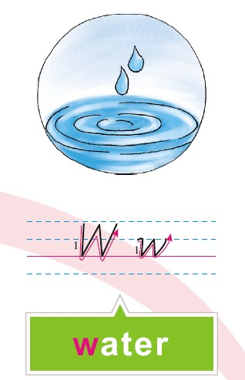
This is Ww, Ww is in “water”.

Slide 14
碰碰看
教师每次只叫一名学生上来，让他（她）用身体的某一个部位（如：脸、鼻子、胳膊肘、头、手等）去触碰教师手中的单词图片或者字母卡片，并且不断重复字母或者单词，如触碰字母Uu时，要不停地重复：u，u，u；触碰单词umbrella时，要不停地重复：u，u，u umbrella!直到他（她）触碰到为止！

Slide 15
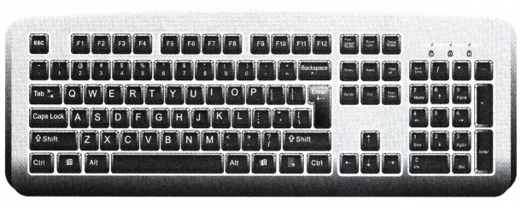
Let’s play
Type out your name on the board.

Slide 16
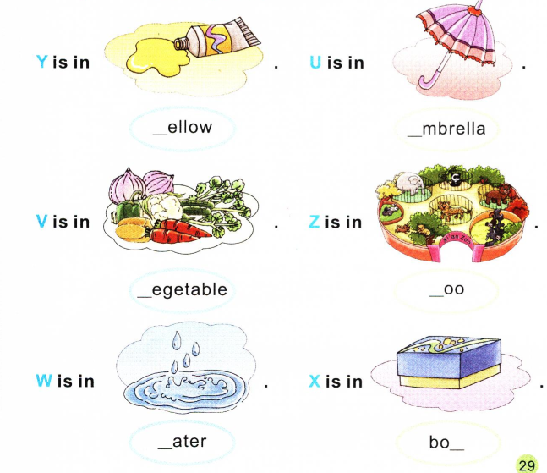
Say and complete

